Slide 1
九年义务教育小学语文第十一册
草 原

Slide 2

边听课文朗读,边思考:课文第一自然段主要抓住草原上的哪些景物来描写
?

Slide 3
那里的天比别处的更可爱,空气是那么清鲜,天空是那么明朗,使我总想高歌一曲,表示我满心的愉快.

Slide 4
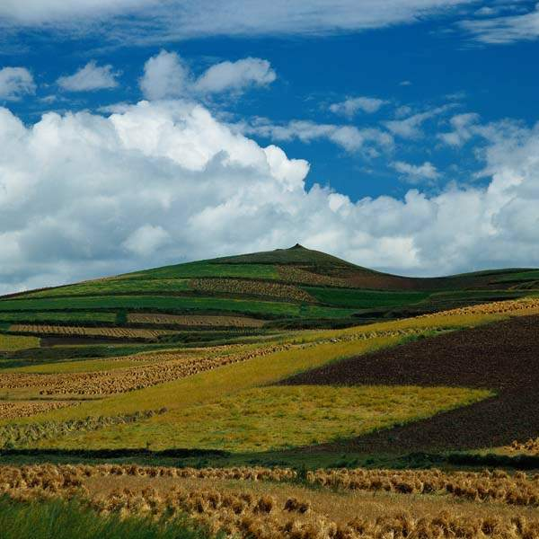
草原的天空

Slide 5
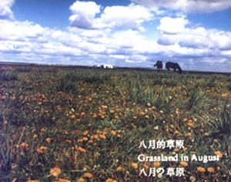

Slide 6
在天底下,一碧千里而并不茫茫.

Slide 7
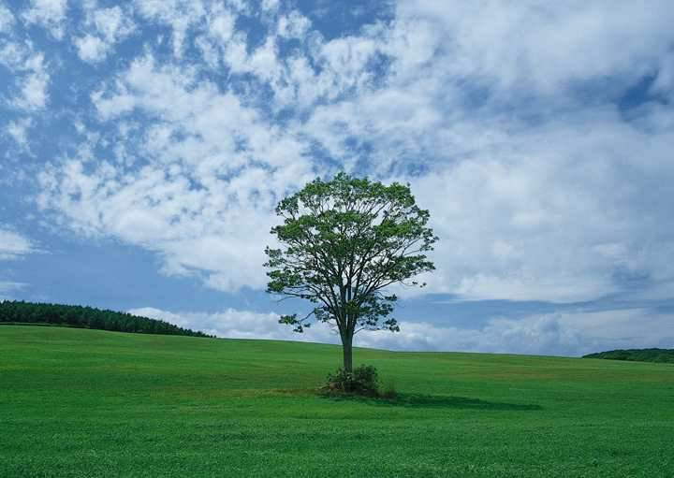
天涯碧草

Slide 8
羊群一会儿上了小丘,一会儿又下来,走到哪里都像给无边的绿毯绣上了白色的大花.

Slide 9
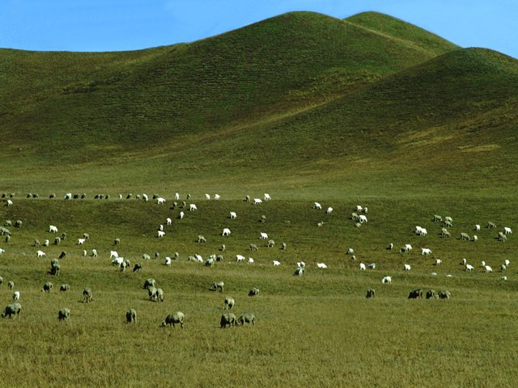
草原像绿毯.
羊群像白花.

Slide 10
那些小丘的线条是那么柔美,就像只用绿色渲染,不用墨线勾勒的中国画那样,到处翠色欲流,轻轻流入云际.

Slide 11
小丘柔美.

Slide 12
连骏马和大牛都有时候静立不动,好像回味着草原的无限乐趣.

Slide 13
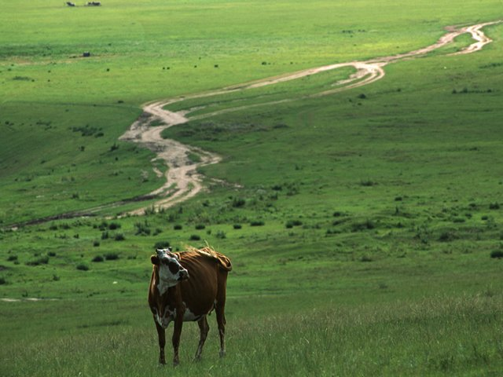
马儿陶醉了.

Slide 14
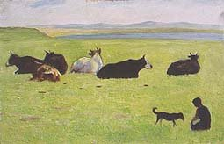
牛羊陶醉了.

Slide 15
13 草原
景 美
情 深
空气清
迎 客
天空明
相 见
颜色美
款 待
线条柔
联 欢
蒙汉情深何忍别,
天涯碧草话斜阳!

